Slide 1
Города Свердловской области

Slide 2
Екатеринбург

Slide 4
Нижний Тагил

Slide 7
Полевской

Slide 9
Невьянск

Slide 11
Алапаевск

Slide 13
Верхотурье

Slide 14
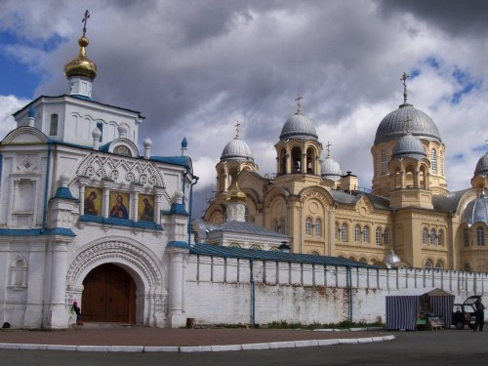

Slide 15
Серов

Slide 17
Краснотурьинск

Slide 18
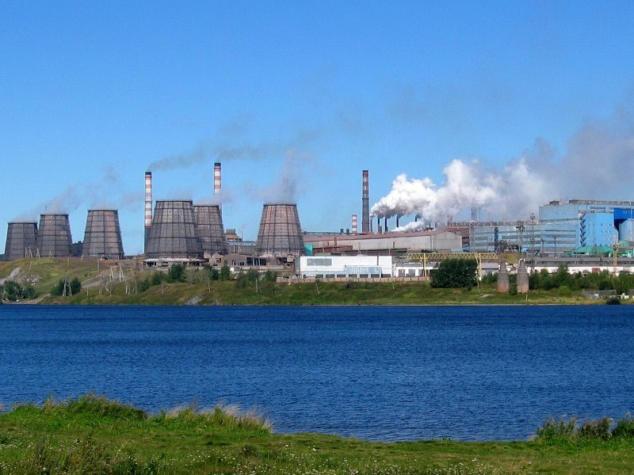

Slide 19
Североуральск

